Slide 1

Top hits de Spotify
Un análisis de por qué una canción o un artista es popular; ¿Hay un criterio?

Slide 2
Introducción
Spotify es una app empleada para la reproducción de música y podcast, vía streaming.
Los archivos de audio se pueden reproducir bajo demanda, la transferencia es por internet.
En 2010, la industria musical abría sus puertas a un nuevo modelo de negocio: el streaming. Desde entonces, esta forma de consumir música no ha hecho sino ganar importancia dentro del mercado global hasta convertirse en el principal generador de ingresos dentro del sector de la música grabada. Entre otras cosas, gracias a la cada vez menor resistencia de la población a pagar por el acceso a los servicios de música en streaming. De hecho, el número de este tipo de usuarios supera ya los 500 millones en el último año. Y es que el poder disponer de forma inmediata y en cualquier momento de una infinidad de canciones no es una ventaja que pase inadvertida para los amantes de las melodías. No por nada, se trata de una de las principales razones detrás del acceso a los servicios de streaming.

Slide 3

¿Qué investigamos?
Nuestro trabajo está basado en desarrollar la tarea de representar cuantitativamente la música de Spotify desde el año 2000 hasta el 2019. Además:
Base de datos | Spotify cuenta con un almacén de datos muy superior al resto de sus competidores, lo que da buenos parámetros para analizar su contenido.
Predicción | Por un lado vamos a intentar, mediante la utilización de diversos algoritmos, predecir qué es lo que hace a un artista o a una canción popular.
Criterios Problema específico | Cuando hablamos de popularidad hablamos de reproducciones, y esto es importante remarcar, porque se modificó el criterio de la venta de CD’s al que define la popularidad mediante reproducciones on-demand. Mediante el análisis y la transformación de los distintos atributos de las canciones, se podrá predecir con cierta confianza el rango de popularidad de una canción, y con un error más elevado su popularidad exacta.
Los datos fueron obtenidos de: Kaggle

Slide 4

Historia de los datos
Este conjunto de datos contiene estadísticas de audio de las 2000 mejores pistas en Spotify de 2000 a 2019. (Top Hits Spotify from 2000-2019)
Los datos contienen alrededor de 18 columnas, cada una de las cuales describe la pista y sus cualidades.
Los datos fueron obtenidos de:
https://www.kaggle.com/datasets/paradisejoy/top-hits-spotify-from-20002019

Slide 5
Objetivos
Este trabajo va a estar delineado por dos tipos de objetivos, es decir, un objetivo general, y un objetivo específico:
Objetivo General | Comprobar la factibilidad de predecir la popularidad de una canción mediante sus atributos.
Objetivos específicos | Analizar cómo impactan los atributos de una canción en su popularidad, para las canciones top entre 2000 y 2019. Realizar un análisis exploratorio sobre distintas características de las canciones. Comprender si existen cambios generales a través de los años en los atributos de las canciones top Dar sustento metodológico a los distintos algoritmos utilizados en el proyecto
Los datos fueron obtenidos de: Kaggle

Slide 6
Preguntas de investigación
Así también, las preguntas que nosotros nos hacemos para poder determinar nuestro trabajo van a estar divididas en 2, por un lado tendremos aquellas preguntas generales, y por el otro las preguntas específicas:
Pregunta General | ¿Se puede predecir la popularidad de una canción?
Preguntas específicas | ¿Cómo impactan los diferentes atributos de una canción en su popularidad? ¿Existen cambios generales en los atributos de aquellas canciones TOP?
Los datos fueron obtenidos de: Kaggle

Slide 7

1.999
Son la cantidad de filas de canciones en el Dataset

Slide 8
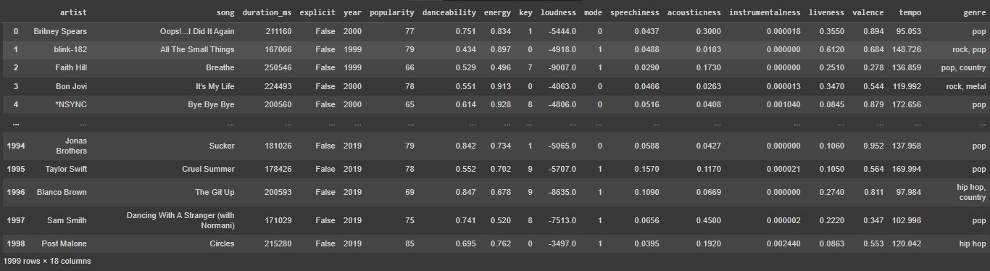
Primer vista del dataset

Slide 9
Variables (atributos)
artist: Nombre del Artista.
song: Nombre de la Pista.
duration_ms: Duración de la pista en milisegundos.
explicit: La letra o el contenido que podrían considerarse ofensivos o inadecuados para los niños.
year: Año de lanzamiento de la pista.
Popularity: Cuanto mayor sea el valor, más popular es la canción.
danceability: Cuanto mayor sea el valor, más fácil será bailar esta canción.
energy: La energía de una canción - cuanto mayor sea el valor, más enérgica es.
key: La clave en la que se encuentra la pista.
loudness: El volumen general de una pista en decibelios (dB). mode: Indica la modalidad (mayor o menor) de una pista, el tipo de escala de la que se deriva su contenido melódico. Mayor está representado por 1 y menor es 0.
speechiness: Detecta la presencia de palabras habladas en una pista.
acousticness: Una medida de confianza de 0,0 a 1,0 de si la pista es acústica. 1.0 representa una alta confianza en que la pista es acústica.
instrumentalness: Predice si una pista no contiene voces. Cuanto más cerca esté el valor de instrumentalidad de 1,0, mayor será la probabilidad de que la pista no contenga contenido vocal.
liveness: Detecta la presencia de una audiencia en la grabación. Los valores de vivacidad más altos representan una mayor probabilidad de que la pista se interprete en vivo.
valence: Cuanto mayor sea el valor, el estado de ánimo más positivo para la canción.
tempo: El tempo general estimado de una pista en pulsaciones por minuto (BPM). En terminología musical, el tempo es la velocidad o ritmo de una pieza.
genre: Género de la pista.

Slide 10

Librerías utilizadas
Para este trabajo utilizamos diversas librerías según las necesidades y requerimientos a la hora de poder no sólo llevar a cabo el trabajo propuesto en los objetivos sino para contar la historia lo más efectivamente posible. Es por ello que utilizamos librerías para:
El tratamiento de datos;
Gráficos;
Pre-proceso y modelado;
Métricas;
Y otras para cuestiones varias como fechas y estadísticas.

Slide 11
Numpy
xgboost
Pandas
Random
Matplotlib
Time
Seaborn
Scipy.stats
Sklearn
Dentro de SKLEARN trabajamos importando: Pipeline-Train_Test_Split / Cross_val_score / RandomizedSearchCV / GridSearchCV / StratifiedKFold / MinMaxScaler / OneHotEncoder / LinearRegression / LogisticRegression / BaggingRegressor / GradientBoostingRegressor / GradientBoostingClassifier / RandomForestRegressor / RandomForestClassifier / XGBRegressor / XGBClassifier / LGBMRegressor / LGBMClassifier / KNeighborsClassifier / ColumnTransformer / Make_Column_Selector / SVR / Make_regression / Permutation_importance / Multiprocessing / Metrics.

Slide 12
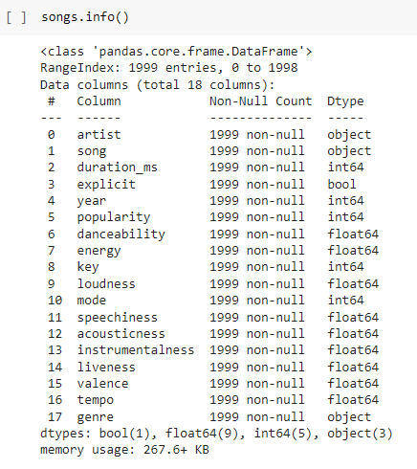

Análisis exploratorio
Nuestro dataset cuenta con 1999 registros y 18 columnas.
No contamos con valores nulos en ninguna de las columnas.
Contamos con 5 variables categóricas: artist, song, genre, key, year (estas últimas figuran como numéricas)
Contamos con 2 variables booleanas: mode, explicit.
Contamos con 11 variables numéricas: duration_ms, popularity, danceability, energy, loudness, speechiness, acousticness, instrumentalness, liveness, valence, tempo.

Slide 13


#01
Sweater Weather
Canción con mayor popularidad, fue lanzada en 2013

Slide 14




The five most listened songs
Hits más populares:
The Neighbourhood, Sweater Weather
Tom Odell, Another Love
Eminem, Without Me
Eminem, The Real Slim Shady
WILLOW, Wait a Minute!

Slide 15
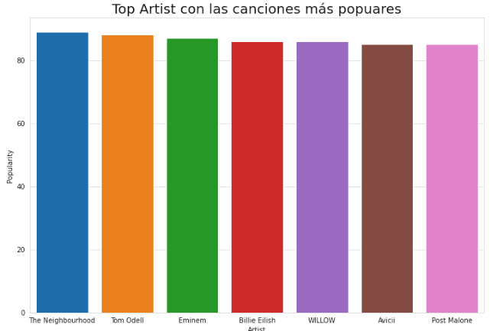
Artistas con las canciones más populares
Graficamos los Artistas con mayor número de canciones populares

Slide 16



Artistas con más hits populares
Rihanna
Eminem
Umbrella
Needed Me
Pon de Replay
Without Me
The Real Slim Shady
'Till I Collapse
3 hits más populares

Slide 17
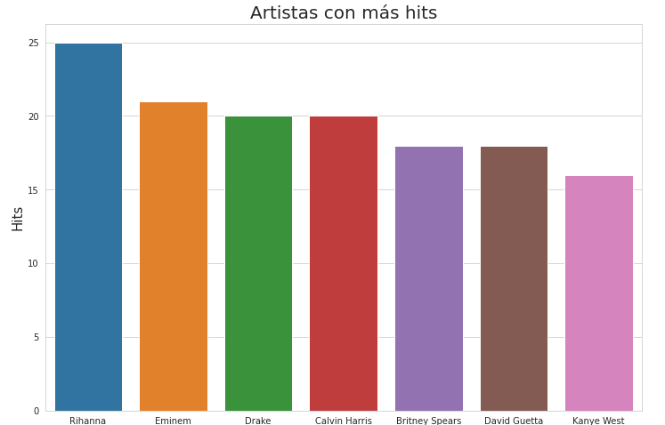
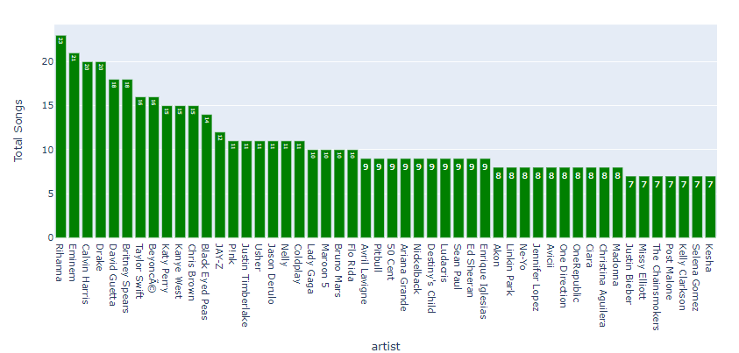
Artistas con más hits populares
Graficamos los artistas con mayor número de canciones populares

Slide 18




Top 3 Géneros con más hits
#01
Pop
#02
Hip Hop, Pop
#03
Hip Hop, Pop, R&B
Count 373
Count 266
Count 223

Slide 19
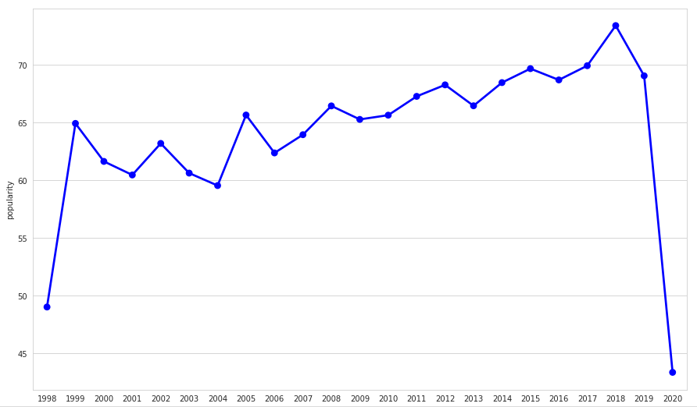
Análisis de la Hits por año de lanzamiento
Observamos que la popularidad a lo largo de los años oscila entre los 55 y 65 puntos, exceptuando los dos años con pocos datos mencionados anteriormente (1998 y 2020) y el año 2018 que promedia por encima de los 70 puntos.

Slide 20









Top 8 artist of the year 2019
#1
#5
#2
#6
#3
#7
#4
#8
Post Malone
Ariana Grande
Circles
7 rings
Gesaffelstein
Regard
Lost in the Fire (feat. The Weeknd)
Ride It
Lewis Capaldi
Bad Bunny
Someone You Loved
Callaita
Billie Eilish
Lana Del Rey
bad guy
Doin' Time

Slide 21
Años con más lanzamientos
2001
2010
01
04
2012
2005
02
05
2018
2004
03
06
Canción más popular: Jimmy Eat World, The Middle
Canción más popular: Eminem, Love The Way You Lie
Canción más popular: Bruno Mars, Locked out of Heaven
Canción más popular: Gorillaz, Feel Good Inc.
Canción más popular: Billie Eilish, lovely (with Khalid)
Canción más popular: Usher, Yeah! (feat. Lil Jon & Ludacris)

Slide 22

2019
Año con mayor número de Hits

Slide 23
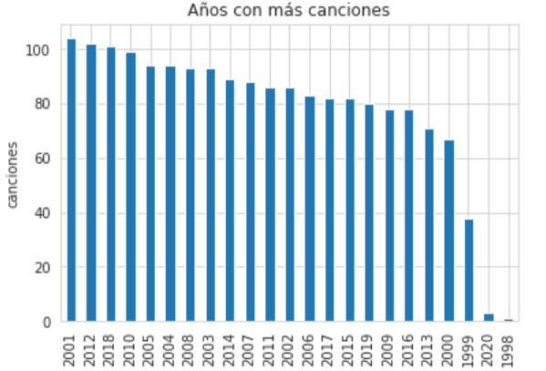
Años con más lanzamientos
Vemos que la cantidad de canciones para 1998 y 2020 son muy pocas, el resto de los años superan las 70 canciones exceptuando 1999. Hay que evaluar las canciones en los dos años con cantidades marginales para ver si conservarlos en el modelo

Slide 24


Porcentaje de “Explicit Lyrics”
72.2%
Non explicit
No contiene:
Lenguaje violento (con una palabra ya se le puede considerar);
Referencias a violencia y abuso físico o mental;
Referencias a contenido sexual;
Lenguaje discriminatorio.
27.8%
Explicit
Contiene:
Lenguaje violento (con una palabra ya se le puede considerar);
Referencias a violencia y abuso físico o mental;
Referencias a contenido sexual;
Lenguaje discriminatorio.
El porcentaje de canciones con contenido explícito es menor, pero 3 de las 5 canciones más populares tienen contenido explícito.

Slide 25





Artistas Pop más populares
Britney Spears
Taylor Swift
Katy Perry
Justin Timberlake
Top song
Top song
Top song
Top song
Toxic, 2003
Blank Space, 2014
Last Friday Night (T.G.I.F.), 2012
SexyBack (feat. Timbaland), 2006

Slide 26
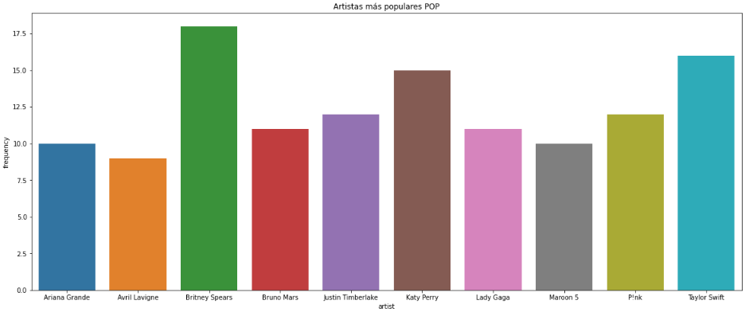
Artistas más populares del género Pop

Slide 27

Conclusión del análisis exploratorio
Del análisis exploratorio, podemos concluir que el género más popular en el mercado musical es el pop.
Según los músicos, la música pop es intrínsecamente popular porque crea una sensación de familiaridad para los oyentes. Por lo tanto, cuando escuchan el mismo 'ritmo en todo el género, se inclinan más por una pieza musical que nunca han escuchado porque suena familiar. Casi el 28% de las canciones contienen contenido explícito y, al llegar a la popularidad, las canciones con contenido explícito tienen una popularidad media alta. Los 3 mejores cantantes que grabaron el máximo de canciones en su álbum son Rihanna, Drake y Eminem.

Slide 28

Modelos predictivos utilizados
Regresión lineal
Random forest
Regresión logística
Random forest clasificación
Agrupación

Slide 29
Definición de los modelos utilizados
Regresión lineal: Es una técnica de modelado estadístico que se emplea para describir una variable de respuesta continua como una función de una o varias variables predictoras. Puede ayudar a comprender y predecir el comportamiento de sistemas complejos o a analizar datos experimentales, financieros y biológicos.
Random forest: Es un conjunto de árboles de decisión combinados con bagging. Al usar bagging, lo que en realidad está pasando, es que distintos árboles ven distintas porciones de los datos. Ningún árbol ve todos los datos de entrenamiento. Esto hace que cada árbol se entrene con distintas muestras de datos para un mismo problema. De esta forma, al combinar sus resultados, unos errores se compensan con otros y tenemos una predicción que generaliza mejor.
Regresión logística: Resulta útil para los casos en los que se desea predecir la presencia o ausencia de una característica o resultado según los valores de un conjunto de predictores. Es similar a un modelo de regresión lineal pero está adaptado para modelos en los que la variable dependiente es dicotómica.
Random forest clasificación: Sirve como una técnica para reducción de la dimensionalidad. Se generan múltiples árboles (a diferencia de CART). Cada árbol da una clasificación (vota por una clase). Y el resultado es la clase con mayor número de votos en todo el bosque (forest).
Agrupación: Los modelos de agrupación en clústeres se centran en la identificación de grupos de registros similares y en el etiquetado de registros según el grupo al que pertenecen. Esto se lleva a cabo sin la ventaja de disponer de conocimientos previos sobre los grupos y sus características.

Slide 30


Conclusión
Predicción de popularidad
No es de sorprenderse que los éxitos musicales no se puedan predecir con exactitud antes de que sean lanzados, el arte se trata de aleatoriedad.
Sin embargo, este modelo muestra que algunas de sus características acústicas se pueden correlacionar con la "popularidad".
En consecuencia, no podríamos usar este modelo para predecir el próximo gran éxito, pero ciertamente se podría obtener una tendencia para el éxito futuro de las canciones.

Slide 31
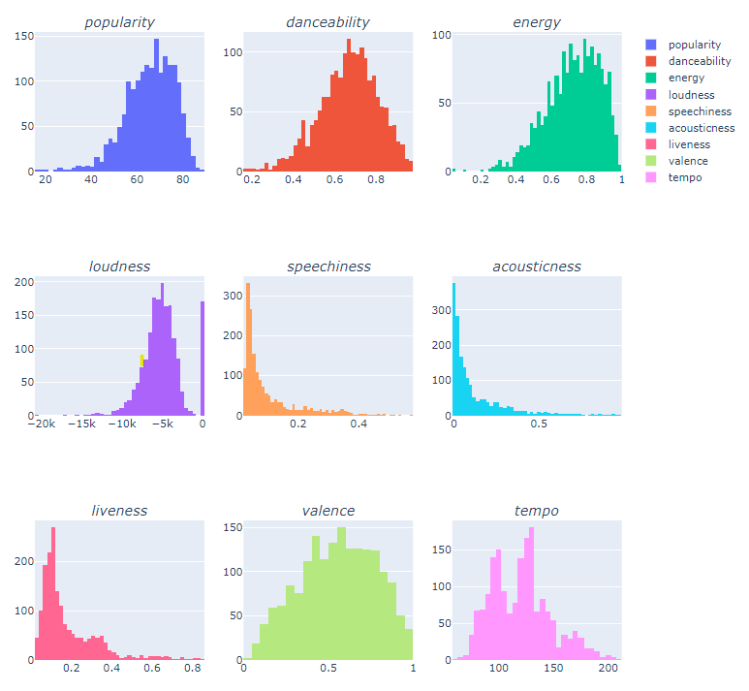
Distribución de las variables
A primera vista podemos observar que las canciones más populares comparten las siguientes 3 características (muy comunes en el género Pop):
Danceability
Energy
Valence
Características que podrían ayudarnos a inferir que una canción podría ser popular.

Slide 32


Dato curioso…
Shape of you –Ed Sheeran
La canción más escuchada de la historia de Spotify es:
Shape of you, de Ed Sheeran, lanzada en 2017. Escanea el código QR para escucharlo.

Slide 33
Gracias!
Santiago Prandini Tania Fabiola Garnica Martinez
Sebastián Vadra
Please keep this slide for attribution

